Slide 1
Тема 8. «Первая медицинская помощь при массовых поражениях»
8.1 Первая медицинская помощь при массовых поражениях

Slide 2
природных стихийных бедствий
землетрясения
Ураганы
наводнения
Массовые поражения людей могут возникнуть вследствие
техногенных катастроф
● разрушением емкостей, содержащих АХОВ
● при авариях на атомных электростанциях
● при применении современных средств поражения
в результате террористического акта

Slide 3
Поражающие факторы, воздействующие на население при возникновении аварий и катастроф различного характера
травматическое поражение
радиационное поражение
химическое поражение
или их комбинации

Slide 4
Первая медицинская помощь при массовом поражении людей представляет собой комплекс простейших мероприятий, проводимых на месте получения поражения самим пострадавшим (самопомощь) или другим лицом.
Оказание первой медицинской помощи проводится с использованием табельных или подручных средств с целью устранения последствий поражения, угрожающих жизни, и предупреждения опасных осложнений.
Первая медицинская помощь в местах массового поражения людей может включать проведение следующих мероприятий:
извлечение пострадавшего из-под завала, из убежища, укрытия
тушение на нем горящей одежды
введение обезболивающих средств при помощи шприц-тюбика
освобождение верхних дыхательных путей от слизи, крови, предмета
придание телу правильного положения, проведение искусственной вентиляции легких и непрямого массажа сердца

Slide 5
Алгоритм оказания первой медицинской помощи:
Розыск пострадавшего
Оценка сознания
Оценка видимого дыхания , пульса на сонной артерии
нет
Пораженный мертв
есть
есть
нет
Оценка удушья
нет
Оценка состояния дыхательной системы
Оценка кровотечения
есть
Закупорка верхних дыхательных путей
Напряженный пневмоторакс
Открытый пневмоторакс
Остановка кровотечения в зависимости от характера и локализация повреждения
Первая медицинская помощь в зависимости от характера и локализации повреждения
Укрытие и группировка пораженных в «гнезда пораженных»
Обозначение «гнезд пораженных»
Вынос и вывоз пораженных с места происшествия
Защита пораженных при неблагоприятных климато-географических условиях
Эвакуация пораженных на ближайший пункт эвакуации

Slide 6
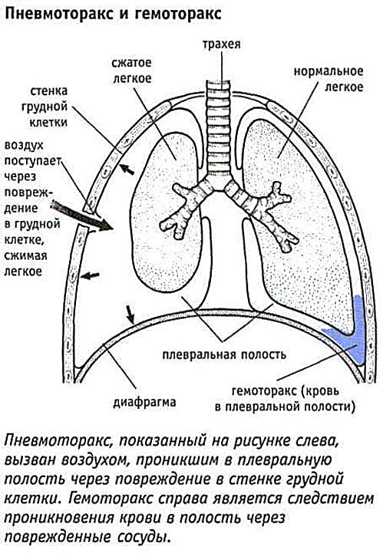

Slide 7
Фазы оказания первой медицинской помощи пораженным при ЧС
I – фаза (изоляция)
Продолжительность: от момента катастрофы до начала выполнения спасательных работ (минуты, часы, сутки).
Характеристика:
– Помощь пораженному населению извне невозможна;
– Масштабы бедствия еще не оценены;
– незащищенное население проблему выживания решает путем оказания само- и взаимопомощи
II – фаза (спасение)
Продолжительность: 10-12 дней
Характеристика:
– Спасательные работы отрядами, прибывшими из районов, которые не пострадали от бедствия;
– развертываются медицинские формирования для оказания неотложной медицинской помощи;
– осуществление сортировки пораженных;
– рассредоточение пораженных;
– оказание помощи по жизненным показаниям
– эвакуация.
III – фаза (восстановление)
Продолжительность: для пораженных эта фаза начинается после эвакуации в безопасные районы до окончательного исхода.
Характеристика:
– полноценное обследование;
– дальнейшее лечение;
– последующая реабилитация согласно современным достижениям науки и практики.

Slide 9
Организация медицинской помощи при ЧС предусматривает решение следующих задач
Поиск и спасение пораженных
Медицинская сортировка
Эвакуация пораженных
Медицинская помощь и лечение
Производится аварийно-спасательными формирования-ми РСЧС
Определяются объем и вид медицинской помощи, возможность и очередность последующей эвакуации
Комплекс мероприятий по выносу и вывозу пораженных из зоны ЧС
Система научно обоснованных мероприятий по сохранению здоровья пораженных

Slide 10
Цель и объем МП в ЧС
Цель МП в ЧС:
сохранение жизни пораженных (больных), предупреждение осложнений и быстрейшее восстановление их здоровья
Объем МП в ЧС – совокупность лечебно-профилактических мероприятий, которые должны быть проведены для определенного числа пораженных при определенных поражениях на данном этапе медицинской эвакуации

Slide 11
Вопросы:
1. Какие мероприятия по оказанию первой медицинской помощи могут осуществляться в местах массового поражения людей?
2. Вследствие каких причин могут возникнуть массовые поражения людей?
3. Что представляет собой медицинская первая помощь при массовом поражении людей?

